Slide 1
Сообщество учителей ЕНД Бийского образовательного округа
Муниципальное методическое объединение учителей естественнонаучных дисциплин Бийского района Алтайского края

Slide 2
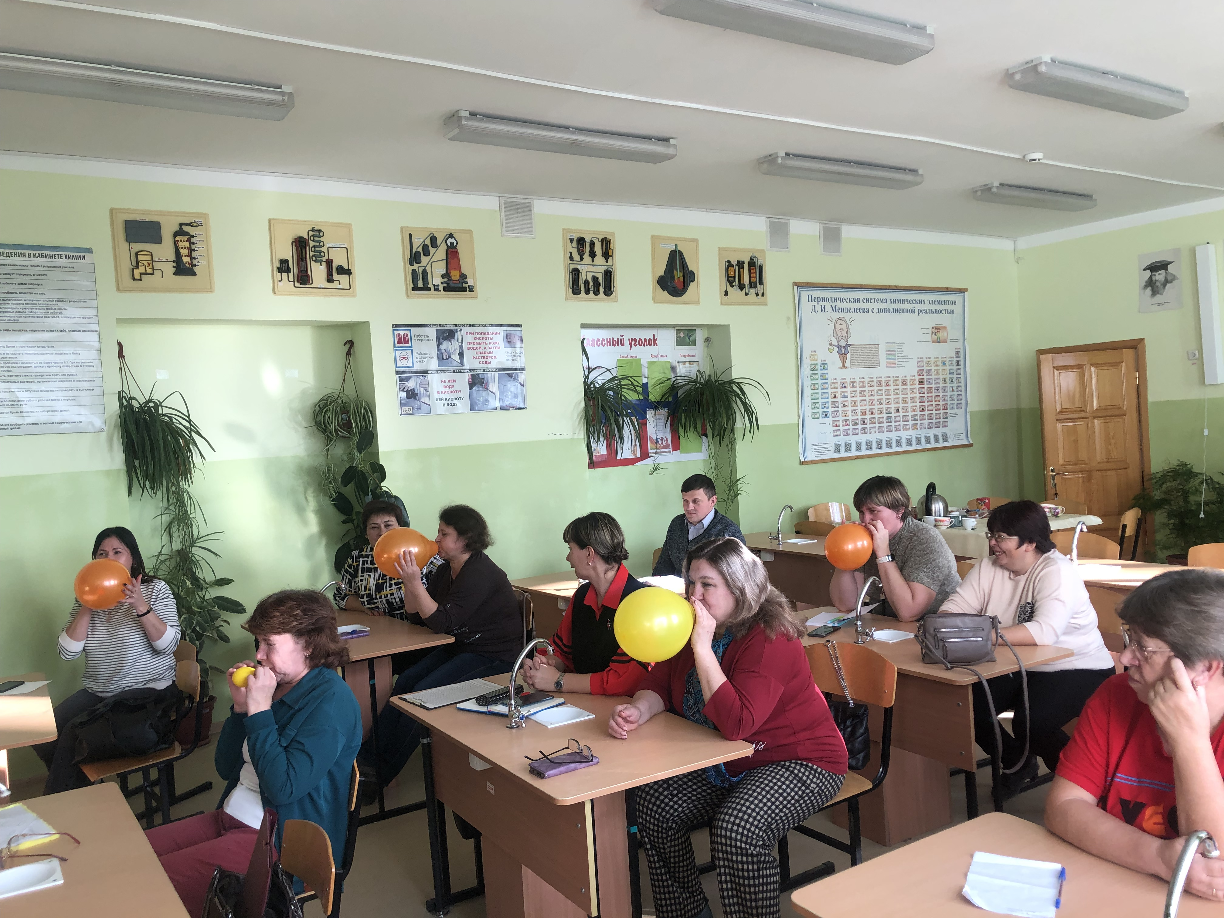
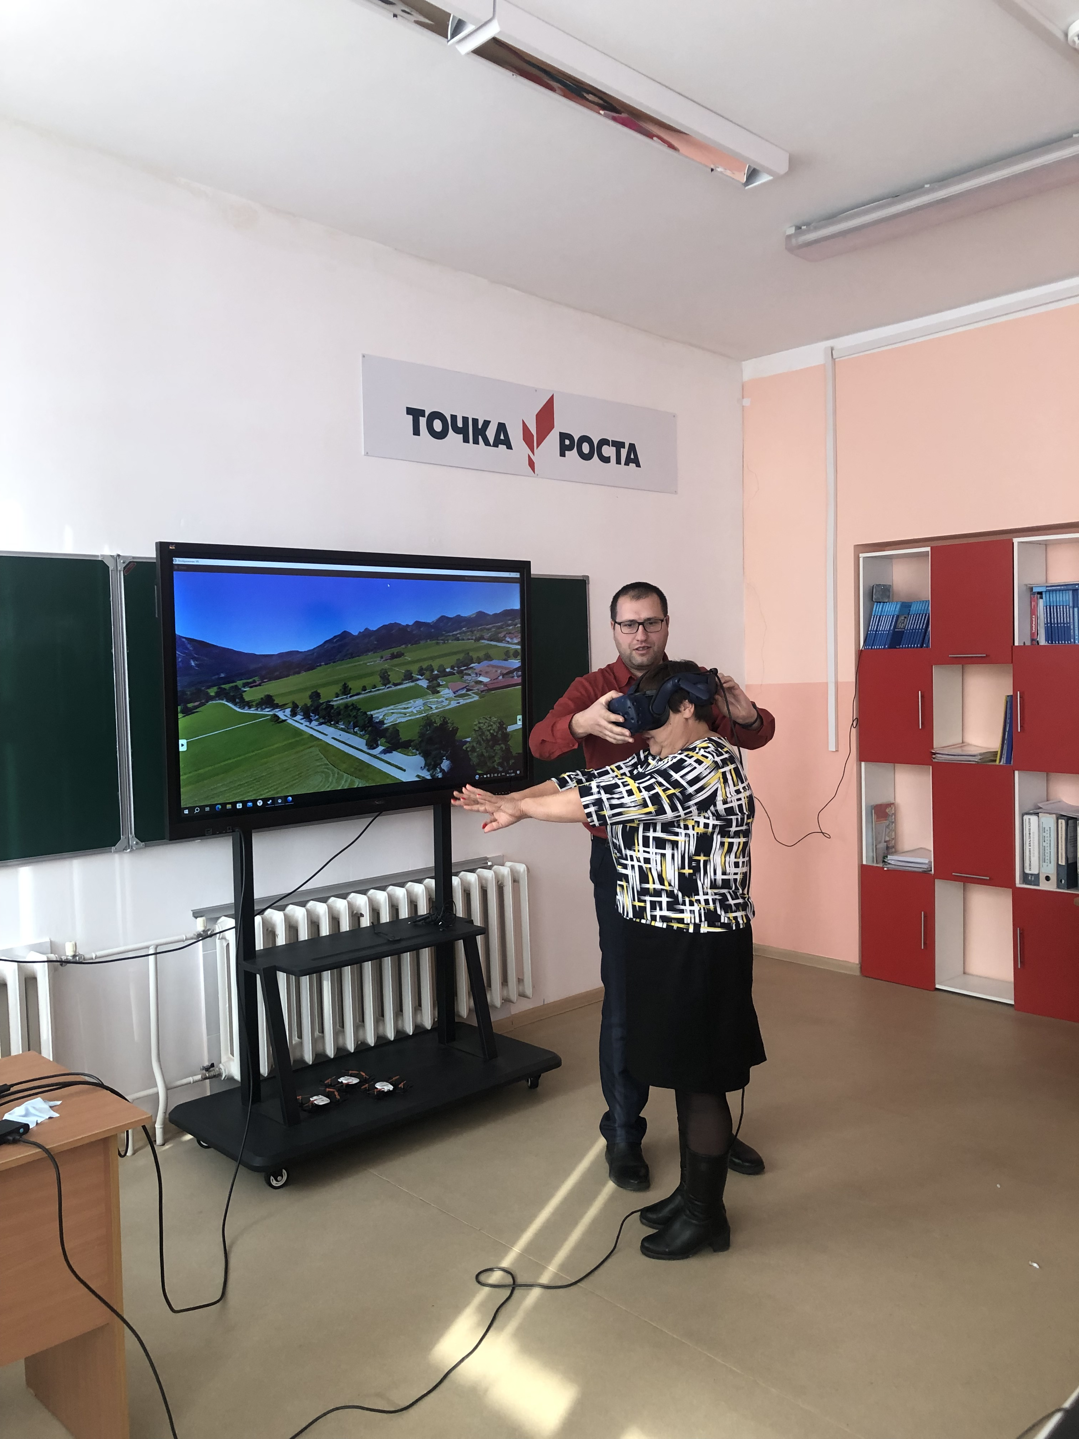
тема: Создание условий для повышения профессиональной компетенции учителя ЕНД в условиях реализации ФГОС ООО и ФГОС СОО
Направление
Переход на ФГОС СОО.
Внедрение Профессионального стандарта педагога.
Эффективное использование сети Интернет и дистанционного обучения.
Экспериментальная деятельность учителей.
Участие в профессиональных конкурсах.
Повышение профессиональной компетентности педагогов
Подготовка к итоговой аттестации школьников в формате ЕГЭ, ОГЭ.
Диагностика и анализ результатов профессиональной деятельности педагогов.
Работа с одарёнными учащимися.
Работа с детьми ОВЗ.
Работа с молодыми педагогами

Slide 3
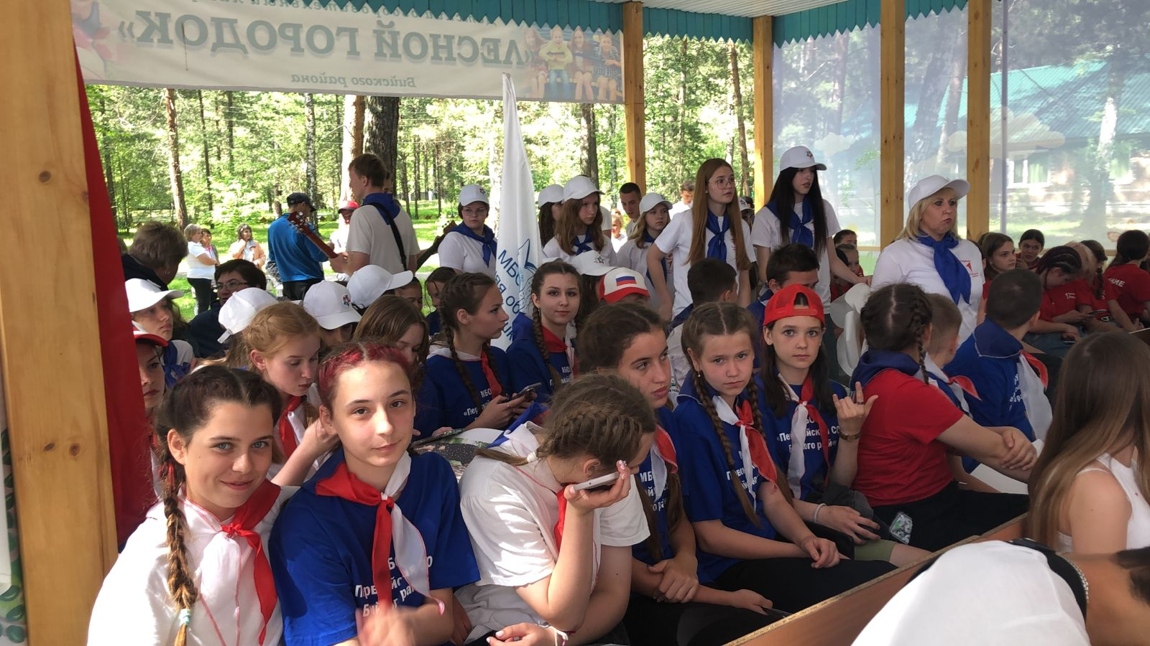
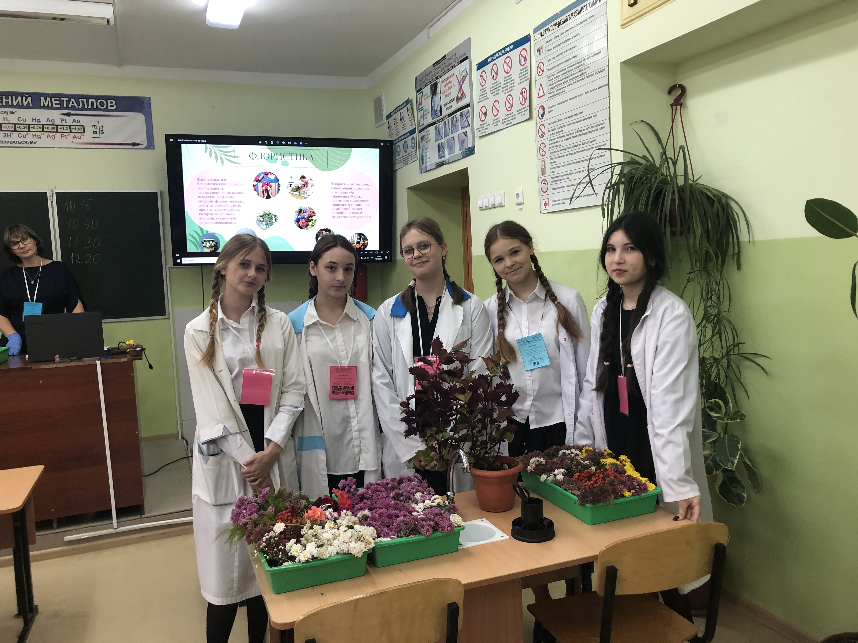
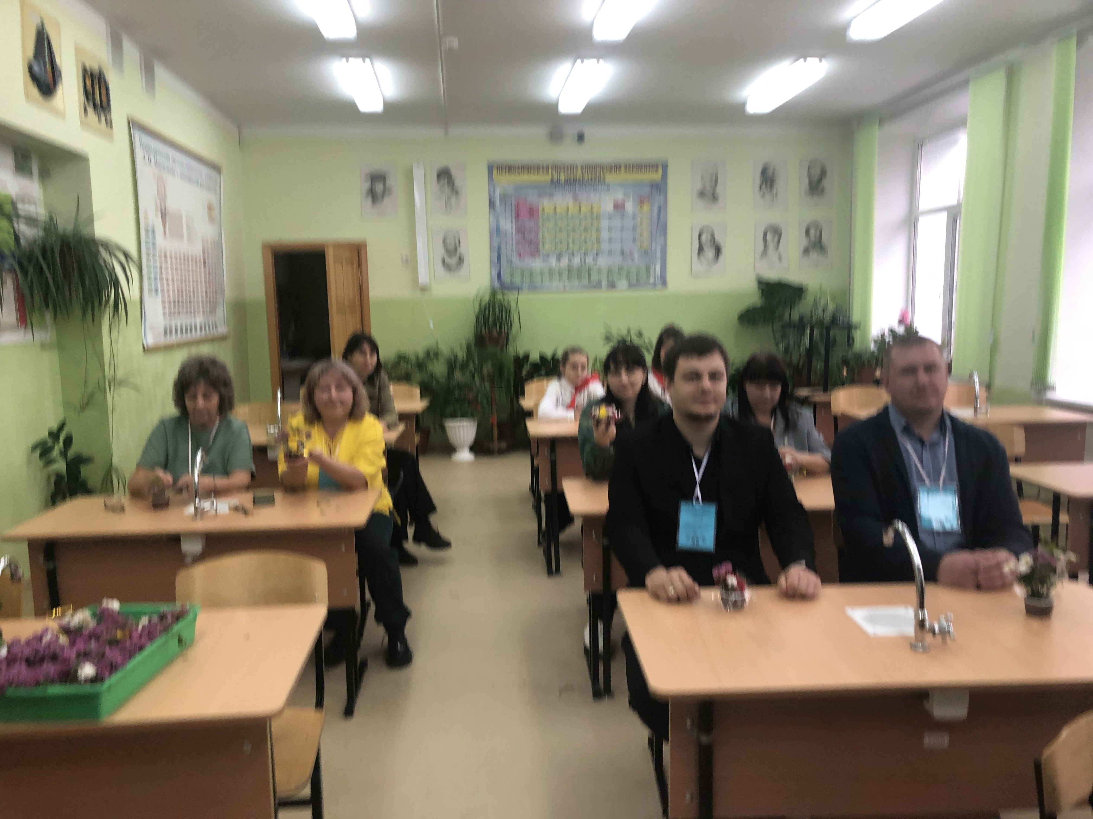
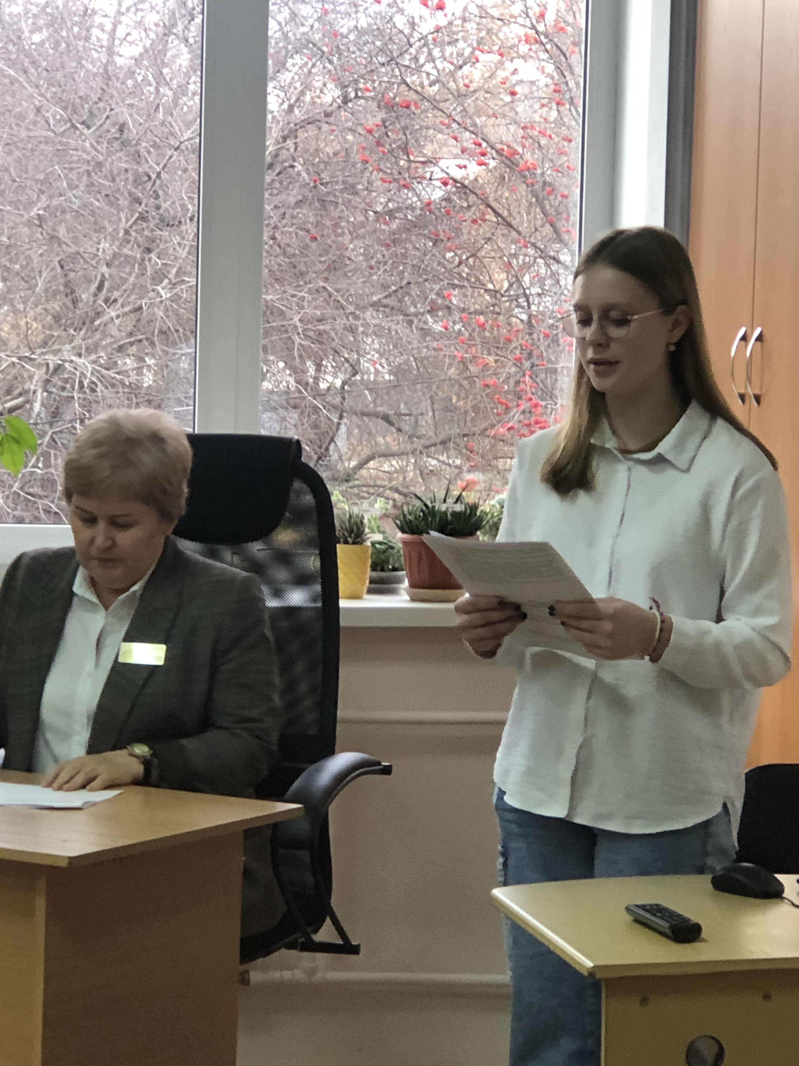
Чем щедрее мы делимся с окружающими, тем богаче становимся – эта простая истина
Формы работы методического объединения:
- самообразование педагогов;
- взаимопосещение уроков;
- курсовые мероприятия по изучению передового педагогического опыта;
- предметные недели;
- профессиональные конкурсы;
- научно-практические конференции.
Тренинги, семинары

Slide 4
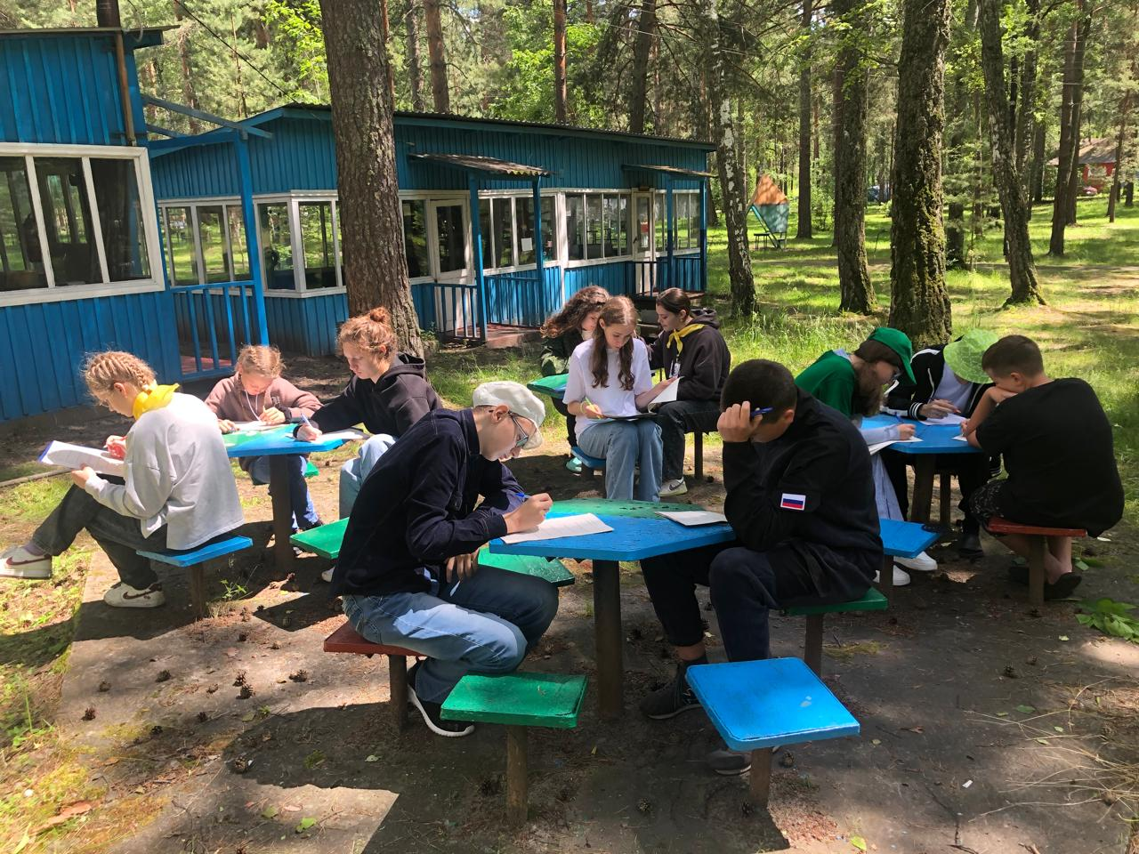
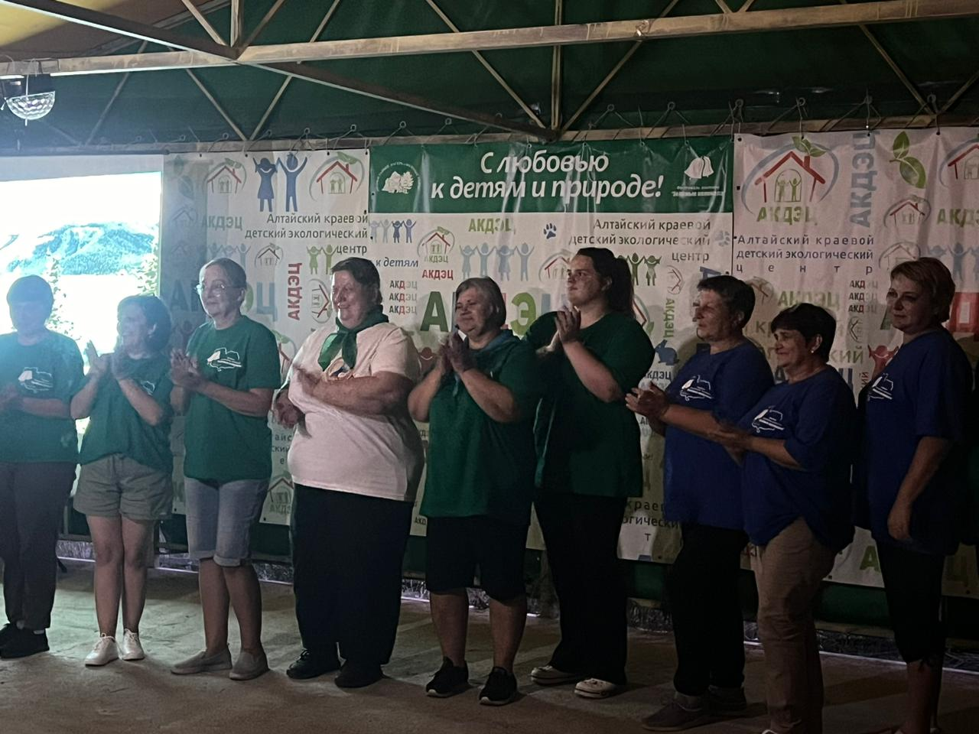
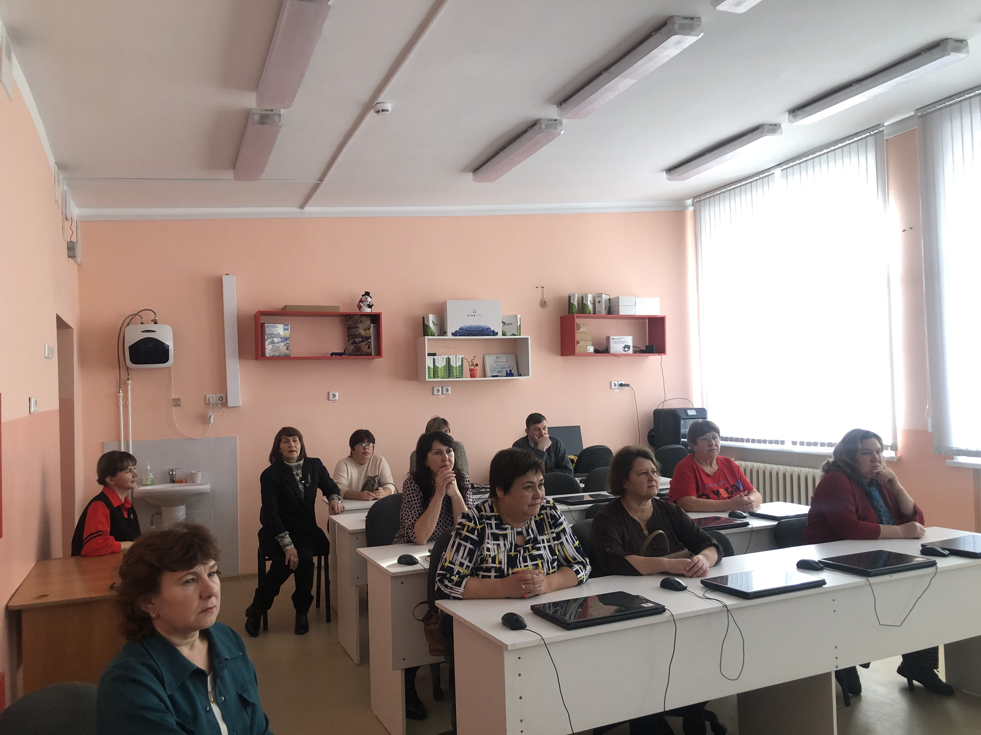
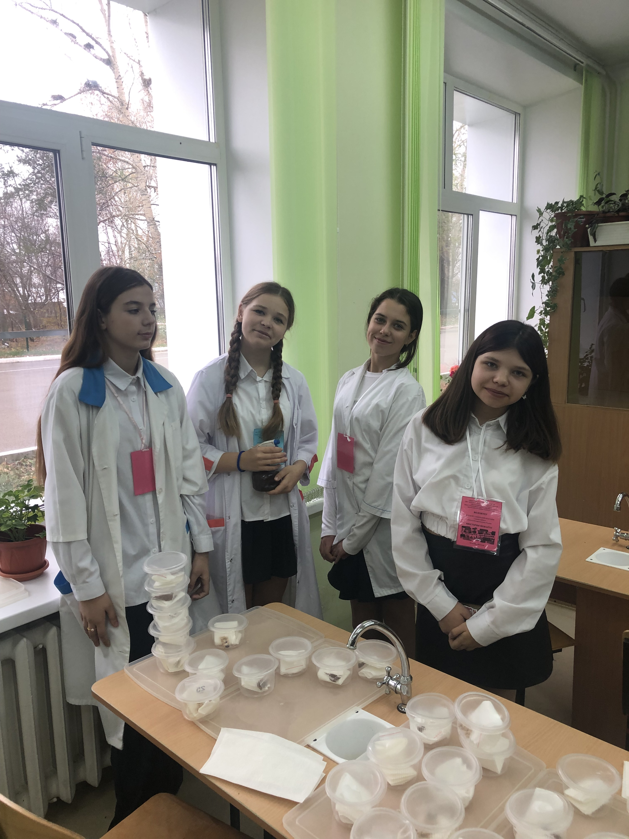
Направление работы сетевого взаимодействия:
1.Обеспечение управления методической работой в УМО
2. Обеспечение условий для непрерывного
совершенствования профессионального мастерства
педагогов школ сетевого взаимодействия.
3. Информационное обеспечение образовательного процесса.
4. Обеспечение условий для изучения, обобщения и распространения передового опыта.
5. Обеспечение внеклассной работы по учебным предметам.
6. Представление к поощрению педагогов школ
сетевого взаимодействия.
7. Обеспечение контрольно – аналитической экспертизы.

